Slide 1
Αιματολογία Ι (Θ)
Ανοικτά Ακαδημαϊκά Μαθήματα στο ΤΕΙ Αθήνας
Ενότητα 4: Μορφολογία, φυσιολογία και διαφοροποίηση ιστών και κυττάρων του αιμοποιητικού συστήματος (Α)
Αναστάσιος Κριεμπάρδης
Τμήμα Ιατρικών εργαστηρίων
Το περιεχόμενο του μαθήματος διατίθεται με άδεια Creative Commons εκτός και αν αναφέρεται διαφορετικά | Το έργο υλοποιείται στο πλαίσιο του Επιχειρησιακού Προγράμματος «Εκπαίδευση και Δια Βίου Μάθηση» και συγχρηματοδοτείται από την Ευρωπαϊκή Ένωση (Ευρωπαϊκό Κοινωνικό Ταμείο) και από εθνικούς πόρους.

Slide 2
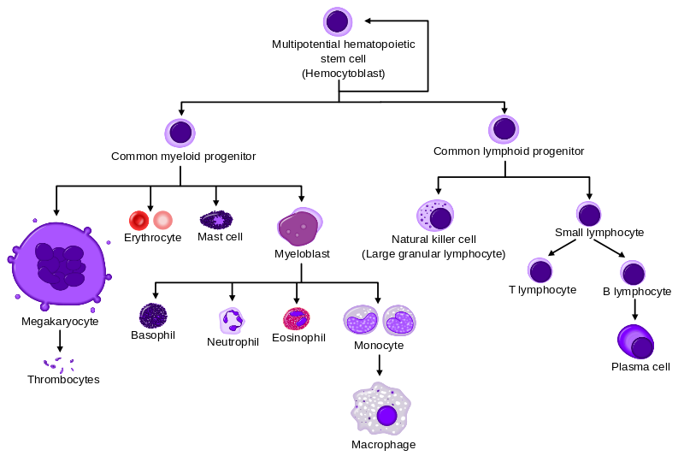
Αιμοποίηση 1/2
“Hematopoiesis simple”, από Mikael Häggström διαθέσιμο με άδεια CC BY-SA 3.0

Slide 3
Εισαγωγή 1/2
Τι είναι αιμοποίηση;
Τι περιλαμβάνει το σύνολο των διεργασιών;
Αυτοανανέωση των στελεχιαίων κυττάρων.
Δέσμευση ορισμένων προγονικών κυττάρων.
Πολλαπλασιασμό των προγονικών κυττάρων.
Διαφοροποίηση.

Slide 4
Εισαγωγή 2/2
Ποια η απαραίτητη προϋπόθεση;
Κατάλληλες συνθήκες στο μικροπεριβάλλον του μυελού των οστών
Όργανα αιμοποιητικού ιστού:
Μυελός των οστών.
Θύμος.
Σπλήνας.
Λεμφαδένες.

Slide 5
Αιμοποίηση 2/2
Μυελός των οστών
Κοκκιώδης σειρά.
Ερυθροκυτταρικη σειρά.
Μεγαλοκαρυωτική σειρά.
Λεμφοκύτταρα.
Μυελός των οστών και θύμος (πρωτογενή)
Σπλήνας και λεμφαδένες (δευτερογενή)
Θέσεις αντιγονοανεξάρτητης και αντιγονοεξαρτώμενης ανάπτυξης των λεμφικών κυττάρων.

Slide 6
Αιμοποίηση στο Έμβρυο
Εξωεμβρυϊκά η έναρξη.
Κύτταρα του μέσου βλαστικού δέρματος.
Λεκιθικός ασκός (3^{η} εβδομάδα).
Ταυτόχρονα στην εμβρυϊκή περιοχή της σπλαχνόπλευρας (αορτή, γονάδες και μεσόνεφρος) παραγωγή αιμοποιητικών κυττάρων.

Slide 7
Στελεχιαία του εμβρύου
Λεκιθικός ασκός: διαφοροποίηση μόνο προς μυελική και ερυθρά σειρά.
Έμβρυο: επιπλέον και λεμφοποιητικά.
Μετά την 5^{η} εβδομάδα αποικίζεται το ήπαρ.

Slide 8
Εξέλιξη της έξω- και ενδοεμβρυϊκής αιμοποίησης
8 βδομάδες
θύμος
Λεκιθικός ασκός
6 βδομάδες
5 βδομάδες
Ήπαρ
Σπλήνας
Λεμφαδένας
Αορτή
Γονάδες
Μεσόνεφρος
20 βδομάδες
12 βδομάδες
Μυελός των Οστών

Slide 9
Μυελός των οστών
Κυτταροβριθής χαλαρός συνδετικός ιστός.
Πυκνή αγγείωση.
Μυελικές κοιλότητες των οστών.
Λειτουργεί ως ενιαίο όργανο παρόλο που είναι διασκορπισμένος στο σκελετό.

Slide 10
Παραγωγή κυττάρων/kgr βάρους
2,5x10⁹ ερυθροκύτταρα.
2,5x10⁹ αιμοπετάλια.
1,0x10⁹ λευκά αιμοσφαίρια.
Ρυθμός παραγωγής διακυμάνσεις.

Slide 11
Δημιουργία μυελικών κυψέλων
5^{ο} μήνα της κύησης.
Θέση κοκκιοποίησης.
Θέση μεγακαρυοποίησης.
6^{ο} μήνα κύησης υποστηρίζεται η αιμοποίηση.
Η μυελική κυψέλη επενδύεται από ενδόστεο.
Τροχοφόρος αρτηρία, περιοστικές αρτηρίες, κεντρική επιμήκη φλέβα, αρτηριόλια και τριχοειδή.

Slide 12
Δομική μονάδα μυελού των οστών
Αιμοποιητική χορδή.
Κολποειδή.
Ένα κεντρικό αρτηρίολιο .
Πυκνή αγγείωση.
Επένδυση στα κολποειδή από μονήρη στιβάδα ενδοθηλιακών κυττάρων.

Slide 13
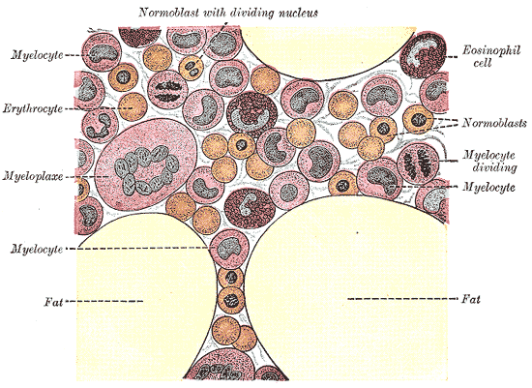
Κύτταρα του μυελού των οστών
“Gray72”, από NickGorton διαθέσιμο ως κοινό κτήμα

Slide 14
Αιμοποιητικά κύτταρα
Πρόδρομες κυτταρικές μορφές της ερυθράς σειράς.
Ερυθροβλάστες.
Κυτταρικοί σχηματισμοί.
Εξωτερική επιφάνεια κολποιειδών.
Ερυθροβλαστικές νησίδες.

Slide 15
Ερυθροβλαστική νησίδα 1/2
Μακροφάγο (κύτταρο-τροφός).
Κυτταροπλασματικές προσεκβολές.
Περικλείουν ερυθροβλάστες.
Διάταση σε ομόκεντρους κύκλους.
Ωρίμανση περιφερικά όσο απομακρύνονται από το κέντρο.

Slide 16
Ερυθροβλαστική νησίδα 2/2
Το φαγοκύτταρο της νησίδας:
Τροφικό ρόλο.
Στοιχεία ερυθροποίησης.
Ρυθμιστικό ρόλο.
Έκκριση κυτταροκινών.
Φαγοκυττάρωση (πυρήνες, μη φυσιολογικούς ερυθροβλάστες).

Slide 17
Λευκοκύτταρα στις μυελικές κοιλότητες
Διαφέρει ανάλογα με τον τύπο του λευκοκυττάρου.
Πολυμορφοπύρηνα ουδετερόφιλα εντοπίζονται σε ασαφείς μορφολογικά εστίες κοντά στις δοκίδες και τα αρτηριόλια.
Λεμφοκύτταρα σε λεμφικές συναθροίσεις (τυχαίο σε όλο το μυελό).

Slide 18
Μεγακαρυοκύτταρα στις μυελικές κοιλότητες
Εξωτερική επιφάνεια των κολποειδών.
Τεμαχισμός ΜΓΚ δημιουργεί αιμοπετάλια.
Πυρήνες των ΜΓΚ φαγοκυτταρώνονται.

Slide 19
Στρώμα
Μικροπεριβάλλον ανάπτυξης αιμοποιητικών κυττάρων
Επιβίωση.
Παραμονή σε φάση G0.
Πολλαπλασιασμός.
Δέσμευση.
Διαφοροποίηση.
Μετανάστευση.
Γονιδιακή έκφραση.
Θάνατος.

Slide 20
Στρώμα (φωλιές ή εσοχές)
Κατάλληλες περιοχές αιμοποίησης.
Κύτταρα στρώματος και
Μόρια της εξωκυττάριας θεμέλιας ουσίας.
Ενδοστική επιφάνεια.
Σχετική υποξία.

Slide 21
Αιμοποιητικοί παράγοντες
Stem cell factor – SCF.
Granulocyte – Colony Stimulating factor, G-CSF.
Θρομβοποιητίνη.
Vascular endothelial growth factor – VEGF.
Angiopoietin-1.
IL-8.
Proteins Wnt.
Bone morphogenetic proteins, BMP.

Slide 22
Κύτταρα του στρώματος
Οστεοβλάστες.
Οστεοκλάστες.
Κύτταρα του δικτύου (ινοβλάστες).
Μακροφάγα .
Ενδοθηλιακά κύτταρα των τριχοειδών και κολποειδών.
Στελεχιαία κύτταρα (διαφορετικά από τα αιμοποιητικά).

Slide 23
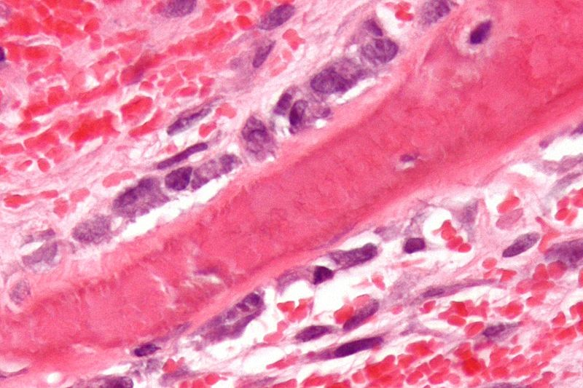
Οστεοβλάστες
“Bone hypercalcemia - cropped - very high mag”, από Nephron διαθέσιμο με άδεια CC BY-SA 3.0

Slide 24
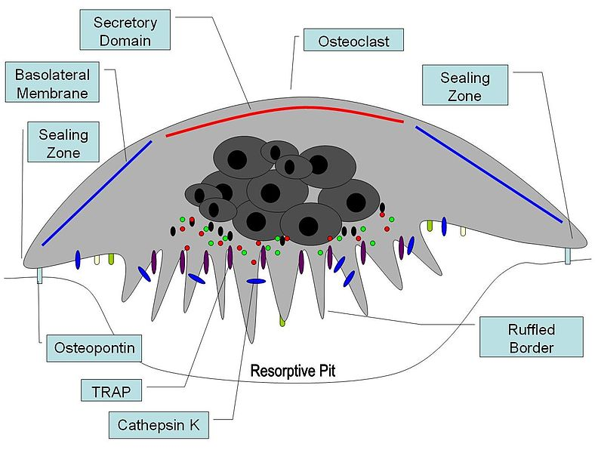
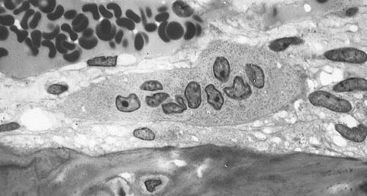
Οστεοκλάστης
“Osteoclast”, από File Upload Bot (Magnus Manske) διαθέσιμο ως κοινό κτήμα
“Osteoclast1”, από Cellpath διαθέσιμο με άδεια CC BY-SA 3.0

Slide 25
Ενδοθηλιακά κύτταρα
Φραγμός αίματος και μυελού.
Θυροφύλακες.
Ελέγχουν την διακίνηση και εγκατάσταση προγονικών αιμοποιητικών κυττάρων.
Παράγουν μόρια προσκόλλησης.
Παραγωγή κυτταροκινών.

Slide 26
Λιποκύτταρα
Ανθεκτικά στη λιπόλυση.
Κύτταρα του δικτύου.
Μηχανικός έλεγχος της περιοχής του μυελού που επιτελείται η αιμοποίηση.

Slide 27
Ερυθρός και κίτρινος μυελός
4 πρώτα χρόνια ερυθρός μυελός.
Προοδευτική εγκατάσταση από λιποκύτταρα – κίτρινος μυελός.
Περιορίζεται:
Στέρνο.
Θόλο κρανίου.
Πλευρες.
Ωμοπλάτες.
Σπονδύλους.
Πύελο.
Άνω ήμισυ του ιερού.
Εγγύς άκρα των μακρών οστών.
“Gray72”, από NickGorton διαθέσιμο ως κοινό κτήμα

Slide 28
Εγκατάσταση αιμοποίησης
Κεντρικά παρά περιφερικά οστά.
Υψηλή κεντρική θερμοκρασία.
Πλουσιότερη αγγείωση των μακρών οστών.
1:1 κατανομή ερυθρού/κίτρινου.
Υπερπλασία του μυελού των οστών;
Καταστολή αιμοποίησης;

Slide 29
Εξωκυττάρια θεμέλια ουσία
Φιμπρονεκτίνη.
Κολλαγόνο.
Υαλουρονικό οξύ.
Θρομβοσπονδίνη.
Λαμίνη.
Πρωτεογλυκάνες.

Slide 30
Λειτουργίες
Στήριξη του μυελού.
Προσκόλληση αιμοποιητικών κυττάρων στο στρώμα.
Ρύθμιση διακίνησης άωρων και στελεχιαίων αιμοποιητικών κυττάρων.
Παρουσίαση αυξητικών παραγόντων.
Αλληλεπιδράσεις των αιμοποιητικών κυττάρων.

Slide 31
Κυτταρικά μόρια προσκόλλησης
Πολλαπλασιασμός και διαφοροποίηση των στελεχιαίων αιμοποιητικών κυττάρων .
Διαλυτούς αυξητικούς παράγοντες.
Προσκόλληση σε κύτταρα του στρώματος.
Μόρια εξωκυττάριας ουσίας.

Slide 32
Ρύθμιση υποδοχέων των μορίων προσκόλλησης
Μηχανισμός | Παράδειγμα
Σύνθεση | Σύνδεση του α5β1 από τα πρόδρομα κύτταρα της ερυθρός σειράς. Σύνθεση του CD44 από τα λεμφοκύτταρα Σύνθεση (κατόπιν διέγερσης από κυτταροκίνες) της Ε-σελεκτίνης, Ρ-σελεκτίνης, ICAM-1 και VCW- από τα ενδοθηλιακά κύτταρα.
Επιφανειακή έκφραση | Πρωτεολυτική διάσπαση της 1 σελεκτίνης από τα λευκοκύτταρα. Ανακατανομή της Ρ-σελεκτινης από την μεμβράνη των κοκκίων στην μεμβράνη του κυτταροπλάσματος των αιμοπεταλίων και των ενδοθηλιακών κυττάρων. Ενδοκυττάρωοη της Ρ- και Ε-σελεκτίνης στα ενδοθηλιακά κύτταρα.
Συγγένεια | Ενεργοποίηση-αύξηση της συγγένειας πολλών ιντεγκρινών για τους συνδέτες τους Ενεργοποίηση-αύξηση της συγγένειας του CD44 για το υαλουρονικό.

Slide 33
Γενετικές διαταραχές των μορίων προσκόλλησης
Μόριο | Ασθένεια | Εργαστηριακά ευρήματα | Κλινικά ευρήματα
α_{llb}β₃ | Θρομβασθένεια Glanzmann | Διαταραχή στη συσσώρευση των αιμοπεταλίων | Αιμορραγίες δέρματος κα βλεννογόνων
GPIb/IX/V | Σύνδρομο Bernard - Soulier | Διαταραχή στην προσκόλληση των αιμοπεταλίων στον παράγοντα von Willebrand | Αιμορραγίες δέρματος /ο βλεννογόνων
β₂ ιντεγκρίνες | Ανεπάρκεια προσκόλλησης λευκοκυττάρων, τύπος 1 | Διαταραχή στην προσκόλληση των ενεργοποιημένων λευκοκυττάρων στα ενδοθηλιακά κύτταρα | Συχνές λοιμώξεις
Σύνδεσμοι σελεκτινών | Ανεπάρκεια προσκόλλησης λευκοκυττάρων, τύπος 2 | Διαταραχή στον μεταβολισμό της φουκόζης που έχει ως αποτέλεσμα την παραγωγή ελαττωματικών συνδετών (υδατανθράκων) για τις σελεκτίνες και την διαταραχή του κυλίσματος (rolling) των λευκοκυττάρων στα μικρά αγγεία | Συχνές λοιμώξεις

Slide 34
Στελεχιαία αιμοποιητικά κύτταρα
Ολιγάριθμα.
Πρόδρομα.
Αδιαφοροποίητα.
Βραδέως ανακυκλούμενα.
Πολυδύναμα.

Slide 35
Αρχέγονο πολυδύναμο αιμοποποιητικό κύτταρο
Αυτοανενέωση.
Διαφοροποίηση.
Αποικίες στο σπλήνα (colony-forming units spleen).
Διαφορετικές ανατομικές θέσεις (ερυθρός ή λευκός πολφός, διαφράγματα, υποκάψια χώρα).
Μικρά κύτταρα σε ηρεμία CD34+ (0,005%).

Slide 36
Μεταγραφικοί παράγοντες φυσιολογία στελεχιαίων
Stem cell leukemia hematopoietic transcription factor.
Acute myeloid leukemia-1.
Lim-finger protein.
Core binding factor β.
Cyclin dependent kinase inhibitors.
p55.
TNFa.

Slide 37
Προγονικά αιμοποιητικά κύτταρα
CFU-S (colony forming unit spleen)
CLP (common lymphoid precursor), 0,02%
Λεμφική σειρά
CMP (common myeloid precursor), 0,1%
Κοκκιοκυτταρική σειρά
Ερυθροκυτταρική σειρά
Μονοκυτταρική σειρά

Slide 38
Αυξητικοί αιμοποιητικοί παράγοντες
Διαλυτοί ή μεμβρανικοί.
Έλεγχος αιμοποίησης.
Πολλαπλασιασμό.
Διαφοροποίηση.
Επιβίωση πρόδρομων κυττάρων.
Προάγουν τη λειτουργία των ώριμων κυττάρων.
Δρουν τοπικά ή συστηματικά.
Αλληλεπιδρούν με τα αιμοποιητικά κύτταρα.

Slide 39
Υποδοχείς αιμοποιητικών κυτταροκινών
Οικογένεια υποδοχέων τύπου Ι (Εpo, G-CSF, Il-6, -11, -12 LIF etc).
Οικογένεια υποδοχέων τύπου ΙΙ (IL-10, ιστικός παράγοντας).
Οικογένεια υποδοχέων με δράση τυροσινικής κινάσης.
Οικογένεια υποδοχέων TGfβ.
Υποδοχείς χημειοκινών.

Slide 40
Μηχανισμός δράσης αυξητικών παραγόντων
Εισαγωγή διαφοροποίησης.
Πολλαπλασιασμός των αρχέγονων αιμοποιητικών κυττάρων.
Προστασία από την απόπτωση.

Slide 41
Τέλος Ενότητας

Slide 42
Σημειώματα

Slide 43
Σημείωμα Αναφοράς
Copyright Τεχνολογικό Εκπαιδευτικό Ίδρυμα Αθήνας, Αναστάσιος Κριεμπάρδης 2014. Αναστάσιος Κριεμπάρδης. «Αιματολογία Ι (Θ). Ενότητα 4: Μορφολογία, φυσιολογία και διαφοροποίηση ιστών και κυττάρων του αιμοποιητικού συστήματος (Α)». Έκδοση: 1.0. Αθήνα 2014. Διαθέσιμο από τη δικτυακή διεύθυνση: ocp.teiath.gr.

Slide 44
Σημείωμα Αδειοδότησης
Το παρόν υλικό διατίθεται με τους όρους της άδειας χρήσης Creative Commons Αναφορά, Μη Εμπορική Χρήση Παρόμοια Διανομή 4.0 [1] ή μεταγενέστερη, Διεθνής Έκδοση. Εξαιρούνται τα αυτοτελή έργα τρίτων π.χ. φωτογραφίες, διαγράμματα κ.λ.π., τα οποία εμπεριέχονται σε αυτό. Οι όροι χρήσης των έργων τρίτων επεξηγούνται στη διαφάνεια «Επεξήγηση όρων χρήσης έργων τρίτων».
Τα έργα για τα οποία έχει ζητηθεί άδεια αναφέρονται στο «Σημείωμα Χρήσης Έργων Τρίτων».
[1] http://creativecommons.org/licenses/by-nc-sa/4.0/
Ως Μη Εμπορική ορίζεται η χρήση:
που δεν περιλαμβάνει άμεσο ή έμμεσο οικονομικό όφελος από την χρήση του έργου, για το διανομέα του έργου και αδειοδόχο
που δεν περιλαμβάνει οικονομική συναλλαγή ως προϋπόθεση για τη χρήση ή πρόσβαση στο έργο
που δεν προσπορίζει στο διανομέα του έργου και αδειοδόχο έμμεσο οικονομικό όφελος (π.χ. διαφημίσεις) από την προβολή του έργου σε διαδικτυακό τόπο
Ο δικαιούχος μπορεί να παρέχει στον αδειοδόχο ξεχωριστή άδεια να χρησιμοποιεί το έργο για εμπορική χρήση, εφόσον αυτό του ζητηθεί.

Slide 45
Επεξήγηση όρων χρήσης έργων τρίτων
©
Δεν επιτρέπεται η επαναχρησιμοποίηση του έργου, παρά μόνο εάν ζητηθεί εκ νέου άδεια από το δημιουργό.
διαθέσιμο με άδεια CC-BY
Επιτρέπεται η επαναχρησιμοποίηση του έργου και η δημιουργία παραγώγων αυτού με απλή αναφορά του δημιουργού.
διαθέσιμο με άδεια CC-BY-SA
Επιτρέπεται η επαναχρησιμοποίηση του έργου με αναφορά του δημιουργού, και διάθεση του έργου ή του παράγωγου αυτού με την ίδια άδεια.
διαθέσιμο με άδεια CC-BY-ND
Επιτρέπεται η επαναχρησιμοποίηση του έργου με αναφορά του δημιουργού.
Δεν επιτρέπεται η δημιουργία παραγώγων του έργου.
διαθέσιμο με άδεια CC-BY-NC
Επιτρέπεται η επαναχρησιμοποίηση του έργου με αναφορά του δημιουργού.
Δεν επιτρέπεται η εμπορική χρήση του έργου.
διαθέσιμο με άδεια CC-BY-NC-SA
Επιτρέπεται η επαναχρησιμοποίηση του έργου με αναφορά του δημιουργού
και διάθεση του έργου ή του παράγωγου αυτού με την ίδια άδεια.
Δεν επιτρέπεται η εμπορική χρήση του έργου.
διαθέσιμο με άδεια CC-BY-NC-ND
Επιτρέπεται η επαναχρησιμοποίηση του έργου με αναφορά του δημιουργού.
Δεν επιτρέπεται η εμπορική χρήση του έργου και η δημιουργία παραγώγων του.
διαθέσιμο με άδεια
CC0 Public Domain
Επιτρέπεται η επαναχρησιμοποίηση του έργου, η δημιουργία παραγώγων αυτού και η εμπορική του χρήση, χωρίς αναφορά του δημιουργού.
διαθέσιμο ως κοινό κτήμα
Επιτρέπεται η επαναχρησιμοποίηση του έργου, η δημιουργία παραγώγων αυτού και η εμπορική του χρήση, χωρίς αναφορά του δημιουργού.
χωρίς σήμανση
Συνήθως δεν επιτρέπεται η επαναχρησιμοποίηση του έργου.

Slide 46
Διατήρηση Σημειωμάτων
Οποιαδήποτε αναπαραγωγή ή διασκευή του υλικού θα πρέπει να συμπεριλαμβάνει:
το Σημείωμα Αναφοράς
το Σημείωμα Αδειοδότησης
τη δήλωση Διατήρησης Σημειωμάτων
το Σημείωμα Χρήσης Έργων Τρίτων (εφόσον υπάρχει)
μαζί με τους συνοδευόμενους υπερσυνδέσμους.

Slide 47
Χρηματοδότηση
Το παρόν εκπαιδευτικό υλικό έχει αναπτυχθεί στo πλαίσιo του εκπαιδευτικού έργου του διδάσκοντα.
Το έργο «Ανοικτά Ακαδημαϊκά Μαθήματα στο ΤΕΙ Αθηνών» έχει χρηματοδοτήσει μόνο την αναδιαμόρφωση του εκπαιδευτικού υλικού.
Το έργο υλοποιείται στο πλαίσιο του Επιχειρησιακού Προγράμματος «Εκπαίδευση και Δια Βίου Μάθηση» και συγχρηματοδοτείται από την Ευρωπαϊκή Ένωση (Ευρωπαϊκό Κοινωνικό Ταμείο) και από εθνικούς πόρους.

